Slide 1
Neurofuzzy - Efeito Doppler
Lucas Gauer - Nicolas Beraldo
Engenharia de Computação | Campus Araranguá

Slide 2
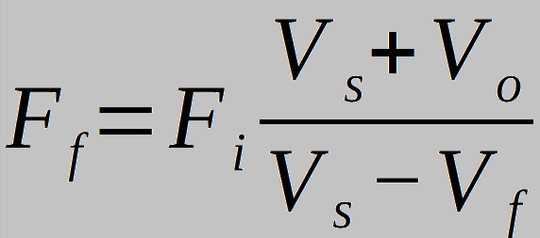
O Problema
Estaremos tratando um problema baseado no Efeito Doppler que busca encontrar a frequência que será escutada por um ouvinte. Tanto este quanto a fonte podem estar em movimento. O efeito é resumido pela fórmula:
Onde F_{f} é a frequência final, F_{i} a frequência inicial, V_{s} a velocidade do som no ar (350 m/s), V₀ a velocidade do observador e V_{f} a velocidade da fonte.
Este problema pode ser exemplificado como o som que pode ser ouvido quando uma ambulância passa com a sirene ligada.

Slide 3
Neurofuzzy
Uma Inteligência artificial híbrida de rede neural e lógica fuzzy que recebe uma tabela de treinamento e a própria toolbox do MATLAB define os limites das entradas e das funções triangulares com base na tabela fornecida.
Utilizamos 3 entradas com 3 neurônios cada entrada fazendo necessária a utilização de 27 regras para a lógica fuzzy, logo providenciamos 27 elementos na tabela de treinamento. A rede diminui o erro, que é a diferença entre a saída calculada pelo código e a fornecida pelo usuário, a cada época de execução.

Slide 4
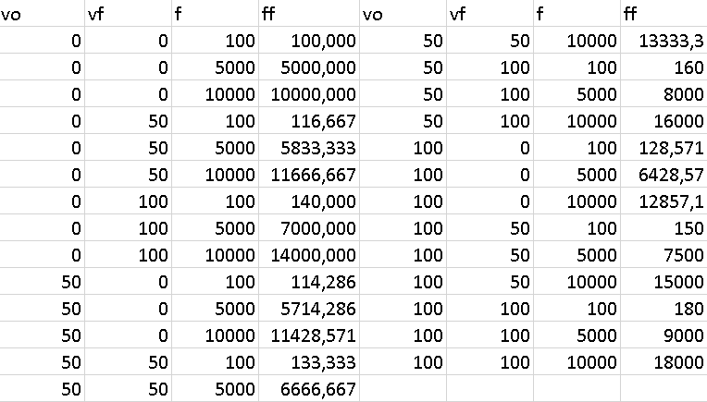
Tabela

Slide 5
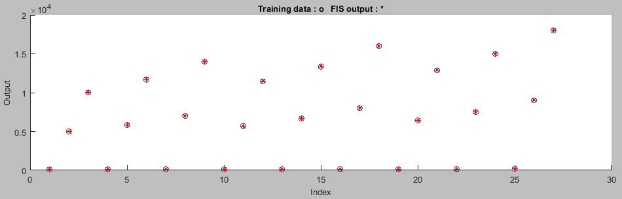
Resultados
Captura de tela obtida do Matlab

Slide 6
Erro
O erro ao final de 40.000 épocas ficou em 9,6 Hz o que nos indica que se usarmos o sistema nesse formato as respostas podem ter uma variância dentro deste erro. Observando o gráfico percebemos que os valores da tabela estão coerentes com as respostas e ao realizar teste com a rede percebemos que realmente não há erros com os valores fornecidos, mas se inserirmos valores que não estão na tabela a resposta será próxima da correta com alguma margem de erro razoável. Para evitarmos este erro teríamos que treinar mais a rede. Na continuação do treino da rede percebemos que demoraria milhares se não milhões de épocas para diminuir o erro para 0,01.

Slide 7
Conclusão
Podemos concluir que a rede neuro-fuzzy é melhor do que a rede neural ou que a lógica fuzzy sozinha, já que ao combinar as duas o sistema apenas deve se preocupar com quais dados de entrada e saída serão necessários para que a rede separe as funções triangulares e comece a calcular o erro.
O problema em questão pode necessitar várias épocas para que o erro diminua para próximo de zero. Mesmo assim as primeira épocas se mostram eficientes diminuindo o erro rapidamente.
Considerando que o valor mínimo das frequências inicial e final é 100 Hz, que corresponde a 100 ciclos por segundo, o erro de 9 Hz corresponde a 9 ciclos por segundo, logo podemos concluir que é um erro próximo ao aceitável.

Slide 8
Obrigado!

